Slide 1
الموارد الطبيعية
عمل الطلاب : تالا الحراسيس/ سند قموه
الصف : الخامس أ
معلمة المادة : شيرين قاقيش

Slide 2
تعريف الموارد الطبيعية :
هي المواد الموجودة في الكرة الأرضية بشكل طبيعي ويستفيد منها الإنسان في نشاطاته اليومية، بحيث يتم الحصول عليها إمّا بعملية التنقيب مثل المعادن، أو تكون ظاهرة مثل المياه.

Slide 3
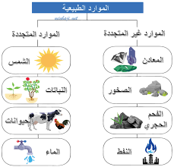
تنقسم الموارد الطبيعية إلى:
الموارد الطبيعية المتجددة: هي موارد دائمة الوجود ولا تنفد، وتتجدَّد بطريقة تلقائية، وتتوفَّر في الطبيعة باستمرار ولا تتأثر كميتها باستهلاك البشر لها بصورة ملحوظة
الموارد الطبيعية غير المتجددة: وهي التي تقل نسبة وجودها عند استخراجها واستعمالها مثل الفحم والنفط والغاز الطبيعي والمعادن.

Slide 4
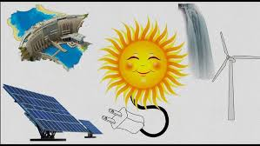
أنواع الموارد الطبيعية
الموارد الحية:
تتضمن كلاّ ً من النباتات الطبيعية من غابات وحشائش ونباتات صحراوية، والحيوانات البرية سواء آكلة الأعشاب أو آكلة اللحوم، بالإضافة إلى الأحياء المائية (النباتية والحيوانية) مثل الطحالب والأسماك والمحار وغيرها.
الموارد غير الحية:
تتضمن الماء والهواء وطاقة الشمس الحرارية والضوئية والمعادن ومصادر الطاقة مثل الفحم والنفط والغاز الطبيعي.

Slide 5
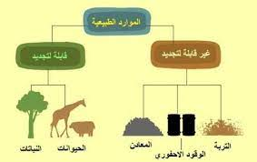
الفرق بين الموارد المتجددة والغير متجددة
الموارد الطبيعية المتجددة | الموارد الطبيعية غير المتجددة
قابلة للتجدد والاستمرار ذاتياً | غير قابلة للتجدد والاستمرار
غير قابلة للنفاذ | قابلة للنفاذ

Slide 6
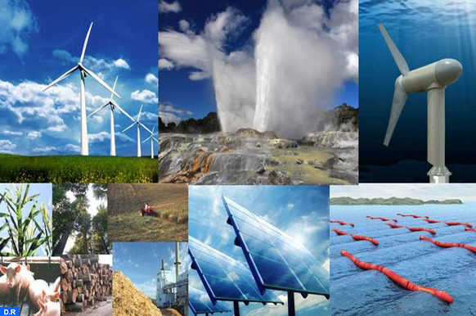
أهمية الموارد الطبيعية
تعدُّ الموارد الطبيعية أساس قدرة الإنسان على الحياة والتطور والازدهار، ونستخدم هذه الموارد على نحوٍ يومي في حياتنا.
الحصول على الغذاء والماء من الموارد الطبيعية.
توفير الطاقة التي يحتاج لها الإنسان في المنازل والمصانع والقطاعات المختلفة.
توفِّر الموارد الطبيعية معظم الثروات للدول المختلفة، وتشكِّل مصادر دخل للعديد من الدول بسبب ارتفاع قيمة هذه الموارد وزيادة الطلب عليها.
تساعد الموارد الطبيعية في تحسين مستوى المعيشة للفقراء، وخاصة في المناطق الريفية حيث يعتمد الناس على هذه الموارد في تأمين احتياجاتهم من مسكن وغذاء.
تعتمد الزراعة على استخدام الموارد الطبيعية في تأمين الموارد الأساسية للزراعة، والتي تشمل المياه والتربة والنباتات والحيوانات، وتأمين الموارد اللازمة لبناء المعدات والأدوات الزراعية.

Slide 7
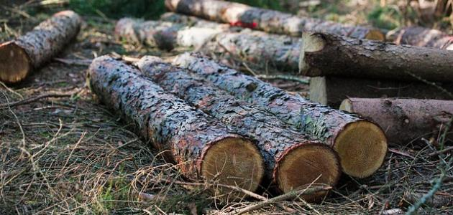
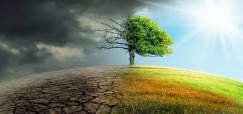
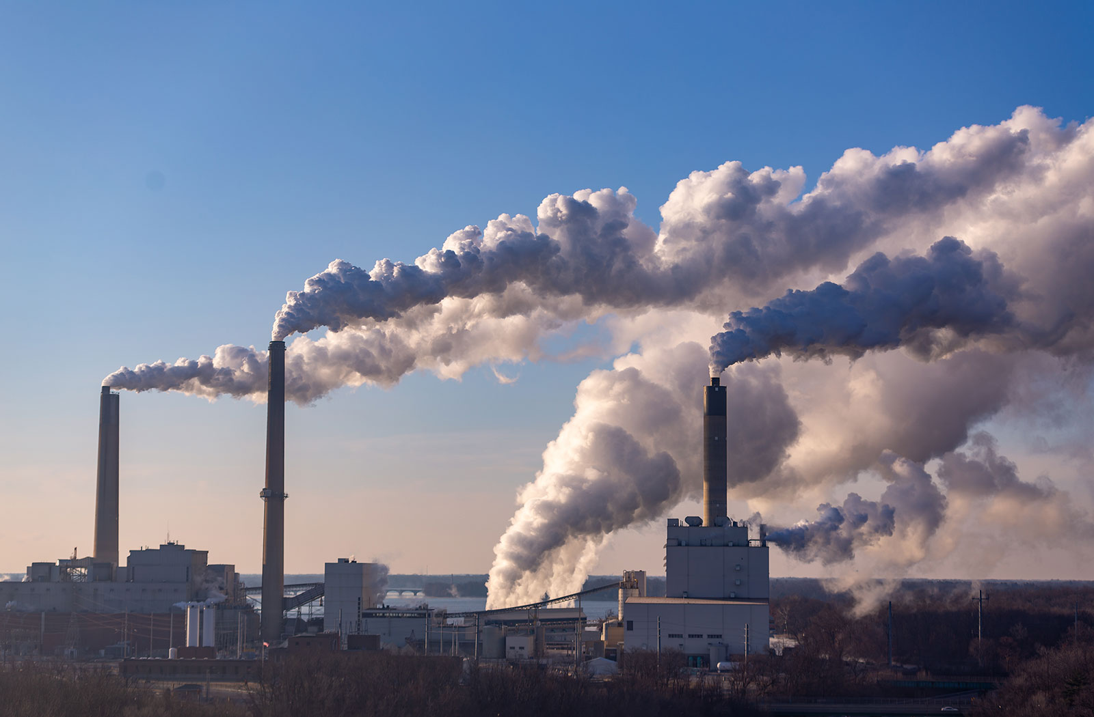
المخاطر التي تهدد الموارد الطبيعية
الاكتظاظ السكاني :الزيادة السكانية تعمل على ارتفاع معدلات الطلب على استهلاك الموارد الطبيعية وبالتالي الضغط على كافة أنواعها واستنزافها.
تغيّر المناخ: يحدث تغيير المناخ نتيجة الإفراط في الأنشطة البشرية الخاطئة، والتي بدورها تسبِّب الضرر للموارد الطبيعية الحية وغير الحية، فعلى سبيل المثال قد تتعرض الكائنات الحية للفناء بعد تأقلمها مع بيئاتها، أو ستحاول الانتقال إلى أماكن أخرى في سبيل بقائها حية.
التلوث البيئيّ: يُشكل التلوث البيئي خطرًا يؤثر في صحة البيئة، وهو يشمل تلوث الهواء والمياه والأرض، ويسبِّب التلوث البيئي تغيير الخواص الكيميائية التي تشكِّل عناصر التربة، والصخور، والمعادن، والمياه العذبة والجوفية، ومياه المحيطات، وغيرها من الموارد الطبيعية، والتي تنجم عنها أضرار وآثار لها عواقب كبيرة.

Slide 8
شكراً لحسن استماعكم

